Slide 1
Системи за управление на версиите
Git и GitHub

Slide 2
Съдържание
Системи за управление на версиите
Разлики между централизирана и децентрализирана система за управление на версиите
Използване на Git и GitHub

Slide 3
Системи за управление на версиите
Средство за проследяване и запис на промените по файл (или множество файлове) във времето
Можете да възстановите дадена версия във всеки един момент
Възможност за възстановяване на цял проект към даден предишен момент
Сравняване на промените във времето
Предоставя възможност много лица да работят по едни и същи файлове едновременно
Проследяване от кой са направени дадени промени и кога

Slide 4
Централизирана и децентрализирана система за управление на версиите
Централизирана система за управление на версиите
Базирана на идеята за едно единствено “централно” копие на проекта, което се намира някъде (на сървър)
Направените промени се изпращат до този централен сървър
Промените се теглят отново от централния сървър, като при изтегляне се обновяват файловете, които потребителят има локално на машината си

Slide 5
Централизирана и децентрализирана система за управление на версиите
Централизирана система за управление на версиите - механизъм на работа
Сваляне последната версия на проекта от централния сървър
Променяне файлове на проекта
Изпращане (commit) на промените към централния сървър, от където другите хора, работещи по проекта, могат да ги видят

Slide 6
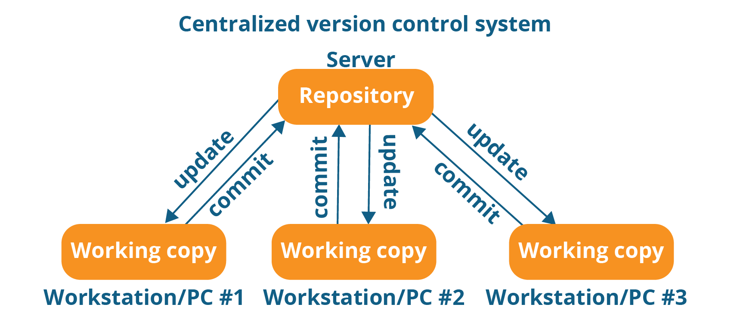
Централизирана и децентрализирана система за управление на версиите
Централизирана система за управление на версиите

Slide 7
Централизирана и децентрализирана система за управление на версиите
Централизирана система за управление на версиите
Решава въпроса със запазването на всяка нова версия на проекта локално
При проблеми с централния сървър, ако не са направени копия, проектът е изгубен

Slide 8
Централизирана и децентрализирана система за управление на версиите
Децентрализирана система за управление на версиите
Всеки разработчик “клонира” копие на репозитори и има пълна история на проекта локално на своята машина
В програмирането повечето файлове съдържат просто текст, рядко снимки - затова не е много осезаема загубата на памет при този метод
Модерните системи също компресират файловете, за да спестят място

Slide 9
Централизирана и децентрализирана система за управление на версиите
Децентрализирана система за управление на версиите
Метода за обновяване на променени файлове се нарича “pulling”
Метода за изпращане направените от нас промени се нарича “pushing”

Slide 10
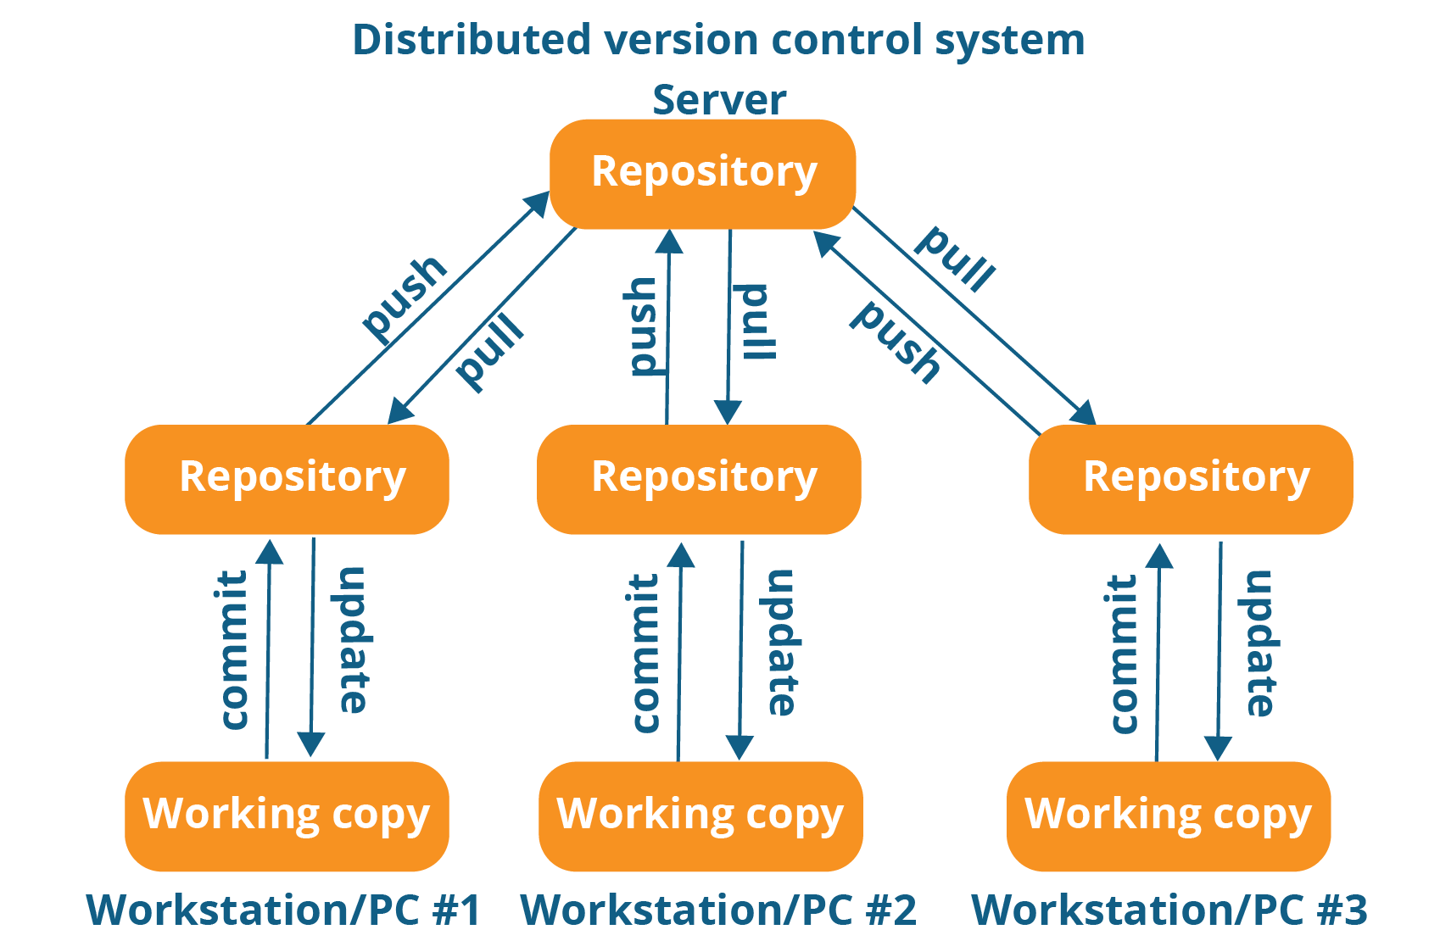
Централизирана и децентрализирана система за управление на версиите
Децентрализирана система за управление на версиите

Slide 11
Централизирана и децентрализирана система за управление на версиите
Децентрализирана сорс-контрол система - предимства пред централизирания вид системи
Всички операции освен push и pull се извършват изключително бързо, понеже е нужен достъп само до твърдият диск, а не до сървър
Промените, могат да се събират и изпращат до локално репозитори без никой да ги види, преди да се push-нат наведнъж
Всичко освен push и pull може да се прави без наличието на интернет връзка
Може да работите дори от самолет

Slide 12
Централизирана и децентрализирана система за управление на версиите
Децентрализирана система за управление на версиите - недостатъци пред централизирания вид системи
Ако проектът съдържа много големи файлове, които не могат да се компресират лесно, запазването на всички версии ще струва много памет
Ако проектът има дълга история (например над 50,000 промени), тегленето на тази история ще отнеме прекалено много време

Slide 13
Git и GitHub
Git
Децентрализирана система за управление на версиите
Използва snapshot-и вместо разлики
Всеки път при commit на промени Git прави нов snapshot на това как изглежда проекта в този момент, като включва всички файлове
Ако даден файл не е променен Git е достатъчно умен да не го записва наново, а да предостави референция към последния snapshot, в който този файл е претърпял промени
Почти всичко при Git се случва локално

Slide 14
Git и GitHub
Git
Има интегритет
Всичко се проследява с чексуми преди да се запише
Обръщенията отново стават чрез чексумите
Това означава, че е невъзможно да се промени съдържанието на файл или директория без Git да знае за това
Механизмът, използван за чек-сумите е SHA1 хеш - 40 символен символен низ подобен на този
24b9da6552252987aa493b52f8696cd6d3b00373

Slide 15
Git и GitHub
Git
Три състояния на файл
Committed - данните в този файл са запазени в локалната база данни на този проект
Modified - съдържанието на този файл е било променено
Staged - промените са маркирани за бъдещ commit

Slide 16
Git и GitHub
Git
Три основни части на Git
Работна директория - единично копие наричано checkout - версия на проекта от източника (origin)
Промените от последния checkout насам не са добавени в индекса за commit
Зона за постановка (staging area)/Индекс - намира е между работната директория и .git директорията
Подготвя промяна или редица промени, които искате да commit-нете

Slide 17
Git и GitHub
Git
Три основни части на Git
Зона за постановка (staging area)/Индекс
При операция commit, се изпращат само промените, които са в индекса
Не commit-нати промени остават в работната директория
Файловете в индекса са променени и маркирани за следващия commit snapshot

Slide 18
Git и GitHub
Git
Три основни части на Git
.git директория (Репозитори)
Източника на данни за проекта
Това, което потребителят pull-ва от сървъра
Файловете в репозиторито са commit-нати в проекта като snapshot версия

Slide 19
Git и GitHub
Git - полезни команди за конзолата/терминал
pwd - принтира текущата работна директория
cd - променя директорията
ls - списък на файловете в директорията (dir за Windows)
touch - създава нов празен файл (copy con за Windows)
mkdir - създава нова празна папка

Slide 20
Git и GitHub
Git - графичен потребителски интерфейс
Препоръчва се избягването на графичен потребителски интерфейс за Git за потребители без опит със системи за управление на версиите
GitHub Desktop
SourceTree
SmartGit
и др.

Slide 21
Git и GitHub
Git - инсталация
Windows
https://git-scm.com/download/win
Mac
https://git-scm.com/download/mac
Linux
$ brew install git
$ sudo apt-get install git
$ sudo yum install git

Slide 22
Git и GitHub
Git - конфигурация
Валидация за успешна инсталация
Задаване на потребителско име и имейл адрес
$ git --version
$ git config --global user.name "My Name"
$ git config --global user.email "my@mail.eu"

Slide 23
Git и GitHub
Git - конфигурация
Списък с пълната конфигурация за Git
Документация - https://git-scm.com/doc
$ git config --list
$ git help

Slide 24
Git и GitHub
Git - инициализация на Git репозитори
В случай на вече съществуващ проект - първо идете в директорията на проекта
$ git init

Slide 25
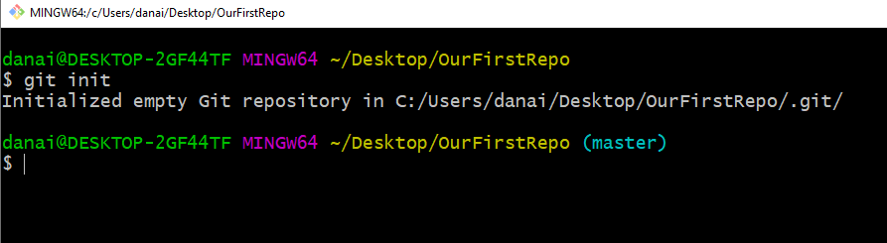
Git и GitHub
Git - инициализация на Git репозитори

Slide 26
Git и GitHub
GitHub
Предлага хостинг за сорс-контрол на проекти
Базиран на Git
Създаване на акаунт

Slide 27
Git и GitHub
GitHub - push на локално репозитори в GitHub
Създаване на README файл
Добавяне на файла като част от проекта
Добавяне на проектите в commit и задаване на съобщение за този commit
$ echo "Our first GitHub repository" > README.md
$ git add .
$ git commit -m "First commit"

Slide 28
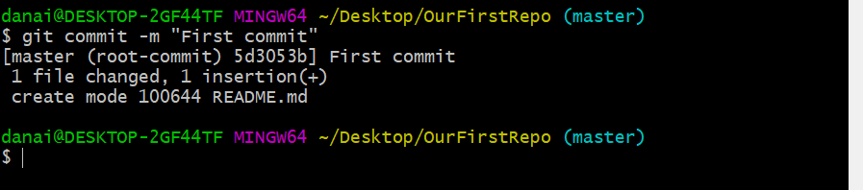
Git и GitHub
GitHub - push на локално репозитори в GitHub

Slide 29
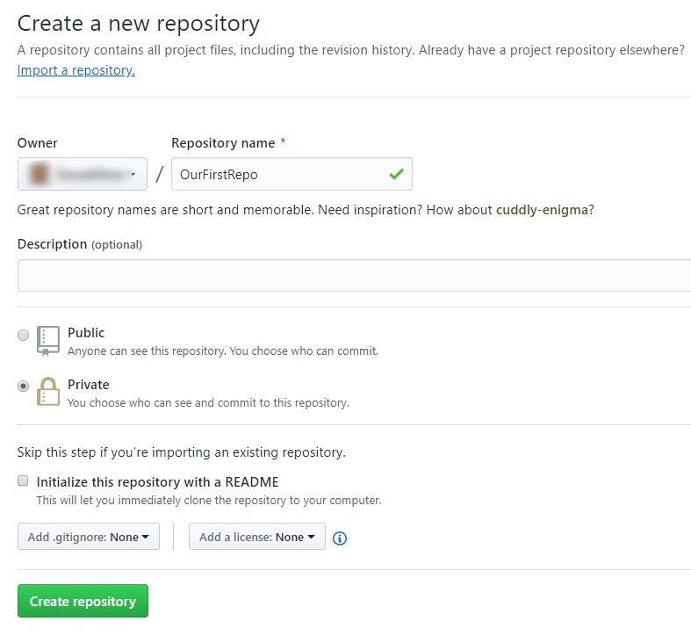
Git и GitHub
GitHub - push на локално репозитори в GitHub
Създаване на репозитори в GitHub

Slide 30
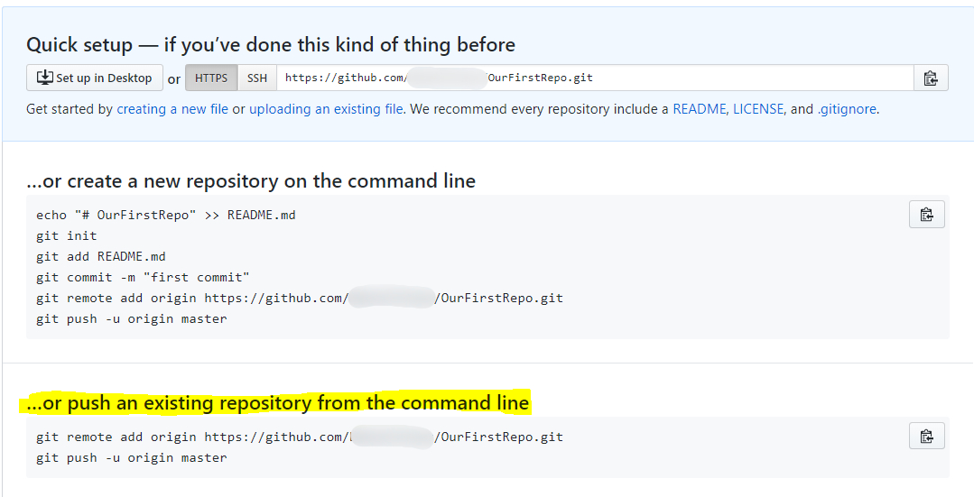
Git и GitHub
GitHub - push на локално репозитори в GitHub

Slide 31
Git и GitHub
GitHub - push на локално репозитори в GitHub
HTTPS - изисква име и парола
SSH - изисква ключ и SSH парола, която трябва да се добави в GitHub акаунта
$ git remote add origin https://github.com/MyUsername/OurFirstRepo.git
$ git push -u origin master

Slide 32
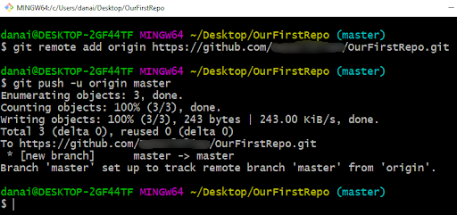
Git и GitHub
GitHub - push на локално репозитори в GitHub

Slide 33
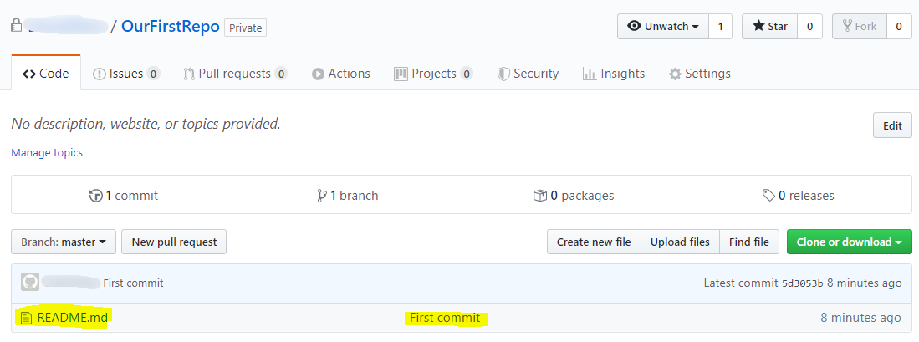
Git и GitHub
GitHub - push на локално репозитори в GitHub
Проверка дали всичко наред - промените са отразени в нашето GitHub репозитори

Slide 34
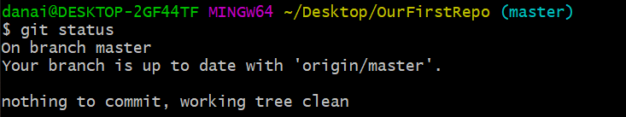
Git и GitHub
GitHub - най-често използвани команди
git status
Извежда информация относно branch-а, в който се намираме
Дали branch-ът съдържа последната версия на файловете
Споменава, ако има нещо, което трябва да се commit-не

Slide 35
Git и GitHub
GitHub - най-често използвани команди
git add
Обновява съществуващи файлове или добавя проследвяване на нови
git add .
Работи върху всички файлове
git add <file_name>
Работи върху файл с посоченото име

Slide 36
Git и GitHub
GitHub - най-често използвани команди
Нека добавим нов файл в папката на нашето локално репозитори и обновим съдържанието на вече съществуващият фaйл README.md - можете да направите това с любимия си текстов редактор.
След това ще проверим статуса на локалното ни репозитори преди и след като добавим промените с git add командата

Slide 37
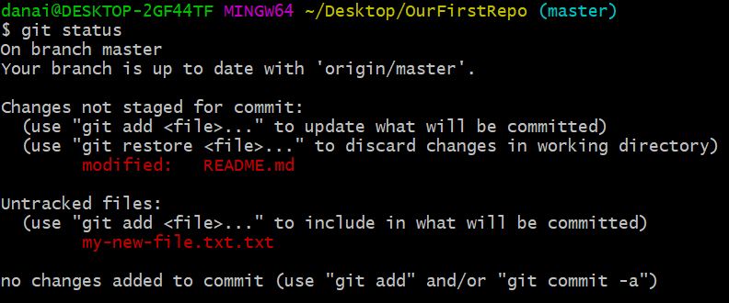
Git и GitHub
GitHub - най-често използвани команди

Slide 38
Git и GitHub
GitHub - най-често използвани команди
Преди git add .

Slide 39
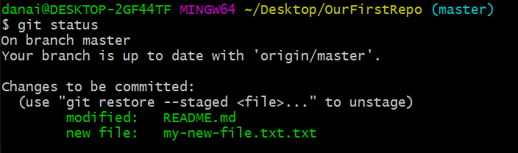
Git и GitHub
GitHub - най-често използвани команди
След git add . - забележете как състоянието на файловете се променя

Slide 40
Git и GitHub
GitHub - най-често използвани команди
git diff - отговаря на 2 въпроса
Какви промени са в Staged състояние и са готови за commit?
Какви промени са направени, но не са в Staged състояние?
git diff --staged
Сравнява версиите на файловете
Метаданни
Маркери за промени за файл А/В
Chunk Header
Chunk промени

Slide 41
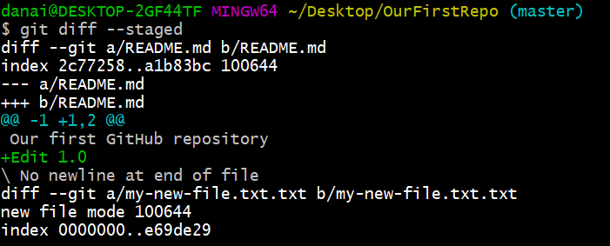
Git и GitHub
GitHub - най-често използвани команди

Slide 42
Git и GitHub
GitHub - най-често използвани команди
git commit
Прави commit съдържащ в себе си променените файлове в даден момент от времето
git commit -a
Пропуска Staging фазата (изпуска git add командата) и директно прави commit
git commit -a -m "Commit message"
Флага -m задава съобщение за бъдещия commit

Slide 43
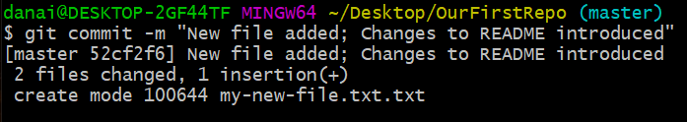
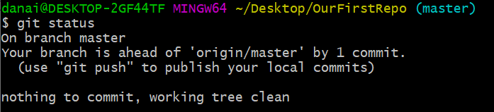
Git и GitHub
GitHub - най-често използвани команди
Тъй като вече сме добавили промените ще изпуснем -а флага

Slide 44
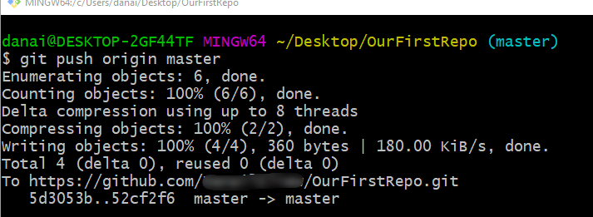
Git и GitHub
GitHub - най-често използвани команди
git push / git push origin master
изпраща направените промени до източника (сървъра)

Slide 45
Git и GitHub
GitHub - най-често използвани команди
git log
Връща историята на commit-ите
git log -1
Връща последния commit
git log --oneline
Връща всички commit-и форматирани на един ред
git log --patch
Връща всеки commit детайлно + git diff за всеки от тях

Slide 46
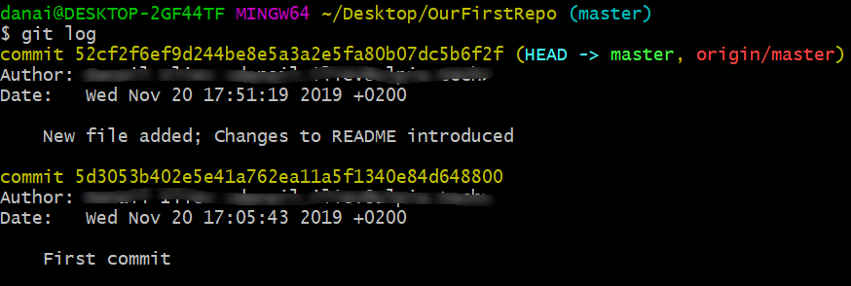
Git и GitHub
GitHub - най-често използвани команди

Slide 47
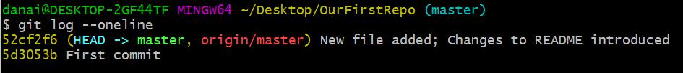
Git и GitHub
GitHub - най-често използвани команди

Slide 48
Git и GitHub
GitHub - най-често използвани команди
git rm <file_name>
Премахва файл от проекта
git rm --cached <file_name>
Премахва файл от проекта (спира да следи за промени), но не и от директорията

Slide 49
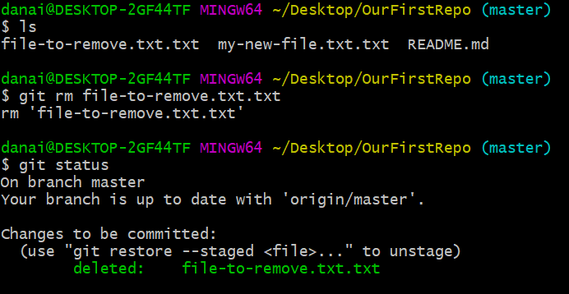
Git и GitHub
GitHub - най-често използвани команди

Slide 50
Git и GitHub
GitHub - най-често използвани команди
git mv <file_name> <new_file_name>
Преименува файл

Slide 51
Git и GitHub
GitHub - първи стъпки с branch-oве
http://git-school.github.io/visualizing-git/
Какво е branch (клон)?
Разклонение на проекта
Позволява работа по проекта без да се променя директно официалната му версия (master branch)
Полезно за тестване на нова функционалност
Практика е в master branch винаги да се държи работеща версия на проекта

Slide 52
Git и GitHub
GitHub - първи стъпки с branch-oве
Създаване на нов клон
git checkout -b <branch_name>
Преминаване между клоновете
git checkout <branch_name>
Създаване на нов клон без да се преминава на него
git branch <branch_name>

Slide 53
Git и GitHub
GitHub - първи стъпки с branch-oве
Ще използваме инструмента за визуализация, за да онагледим как изглежда репозиторито ни, когато създадем други клонове.
$ git commit
$ git commit
$ git checkout -b new_branch
$ git commit
$ git commit

Slide 54
Git и GitHub
GitHub - първи стъпки с branch-oве
$ git checkout master
$ git commit
$ git commit
$ git checkout new_branch
$ git commit

Slide 55
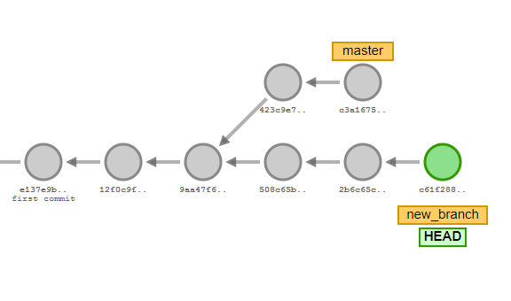
Git и GitHub
GitHub - първи стъпки с branch-oве

Slide 56
Git и GitHub
GitHub - първи стъпки с branch-oве
git stash
Позволява да се “избутат” настрана текущите промени, за да се върнем към чиста работната директория
Полезно в случаите, в които искаме да сменим клона и да работим по друг аспект, но работта на текущия клон се е объркала (не искаме да я commit-ваме)
git stash list
Изкарва списък на stash-натите промени
git stash pop
Връща промените обратно в работната директория

Slide 57
Git и GitHub
GitHub - първи стъпки с branch-oве
git merge <branch_name>
Обединява няколко клона

Slide 58

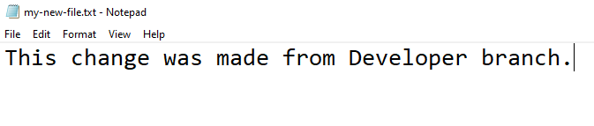
Git и GitHub
GitHub - първи стъпки с branch-oве

Slide 59
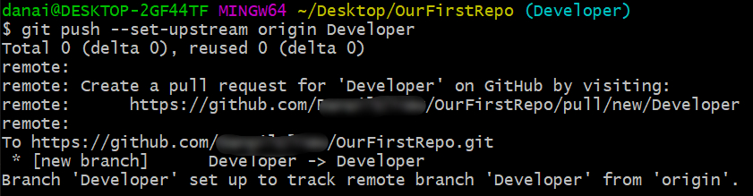
Git и GitHub
GitHub - първи стъпки с branch-oве
git push --set-upstream origin <branch_name>
Конфигурира как да се push-ват направените промени в новият ни клон

Slide 60
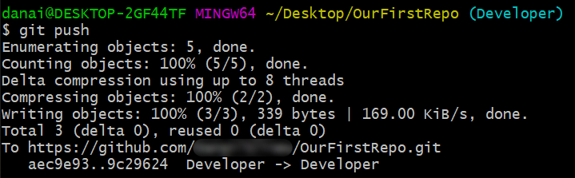
Git и GitHub
GitHub - първи стъпки с branch-oве

Slide 61
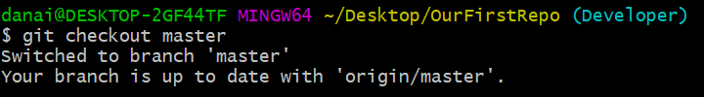
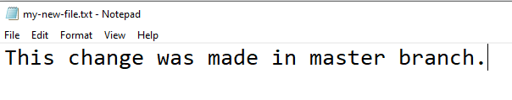
Git и GitHub
GitHub - първи стъпки с branch-oве
...commit и push на направените промени..

Slide 62
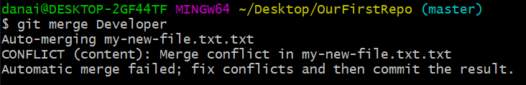
Git и GitHub
GitHub - първи стъпки с branch-oве
В случаите, когато са направени промени по един и същи файл от различни клонове възникват конфликти
Сливането на клоновете е невъзможно преди да се разрешат тези конфликти

Slide 63
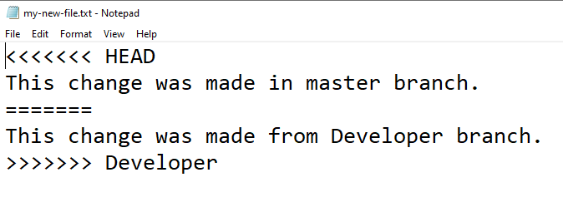
Git и GitHub
GitHub - първи стъпки с branch-oве
Как изглежда файла след опита за сливане на клоновете

Slide 64
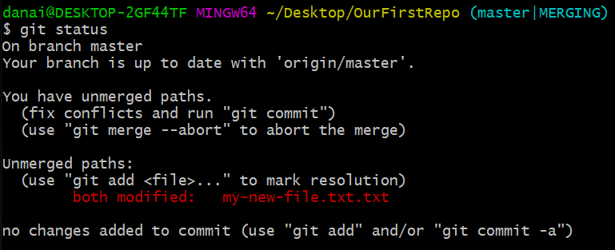
Git и GitHub
GitHub - първи стъпки с branch-oве
Статуса на клона след опита за сливане

Slide 65
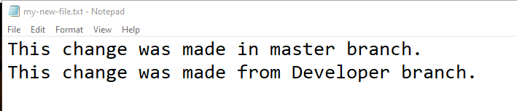
Git и GitHub
GitHub - първи стъпки с branch-oве
Разрешаване на конфликтите - могат да се разрешат и чрез уеб клиента на GitHub

Slide 66
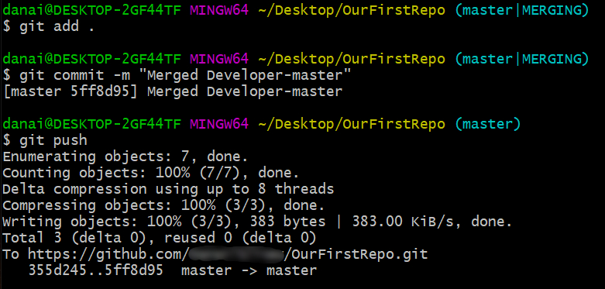
Git и GitHub
GitHub - първи стъпки с branch-oве

Slide 67
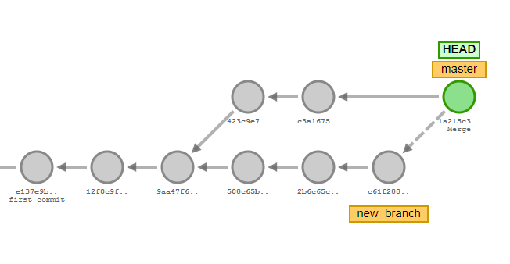
Git и GitHub
GitHub - първи стъпки с branch-oве
Как изглежда merge през инструмента за визуализация

Slide 68
Git и GitHub
GitHub - първи стъпки с branch-oве
Преместване на commit-ите от историята обратно в работната директория или staging area
git reset --soft <commit>
В staging area
git reset --mixed <commit>
В работната директория
git reset --hard <commit>
Премества направените промени в коша

Slide 69
Git и GitHub
GitHub - първи стъпки с branch-oве
Изтегляне нова версия на проекта (изтегляне на промените) от сървъра
git clone <project_url>
При неклонирано репозитори
git pull
При вече клонирано репозитори

Slide 70
Git и GitHub
GitHub - rebase
https://git-scm.com/book/en/v2/Git-Branching-Rebasing
Друг начин да се интегрират промени от един клон в друг
В случая с merge двата клона experiment и master ще бъдат обединени двата последни snapshot-а C4 и C3, като заедно с последния наследник на двата (C2) ще бъде създаден нов snapshot (и commit)

Slide 71
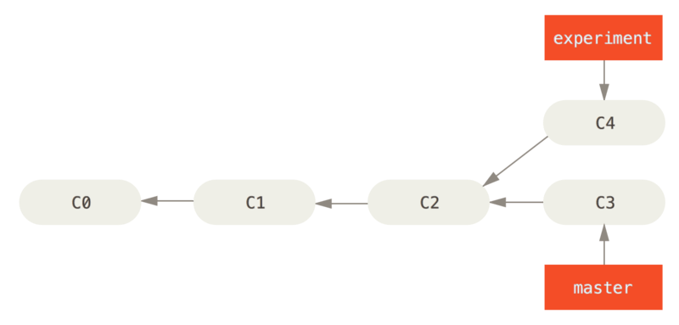
Git и GitHub
GitHub - rebase

Slide 72
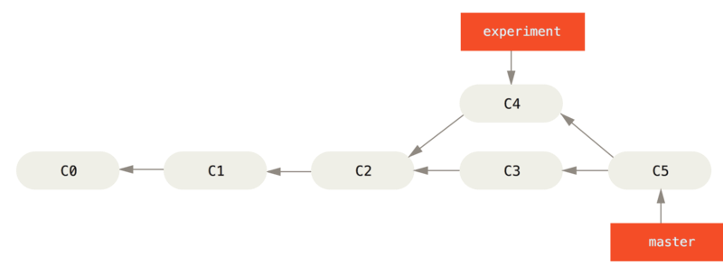
Git и GitHub
GitHub - rebase

Slide 73
Git и GitHub
GitHub - rebase
Ако вместо това се използва rebase - промените от C4 ще бъдат приложени върху C3
В този пример бихте преминали на клона experiment и след това бихте го ребазирали върху master клона:
$ git checkout experiment
$ git rebase master

Slide 74
Git и GitHub
GitHub - rebase
Ако вместо това се използва rebase - промените от C4 ще бъдат приложени върху C3
В този пример бихте преминали на клона experiment и след това бихте го ребазирали върху master клона:
$ git checkout experiment
$ git rebase master

Slide 75
Git и GitHub
GitHub - rebase
В този момент вече може да се върнете в master клона и да обедините клоновете като master ще “прескочи във времето” до experiment
$ git checkout master
$ git merge experiment

Slide 76
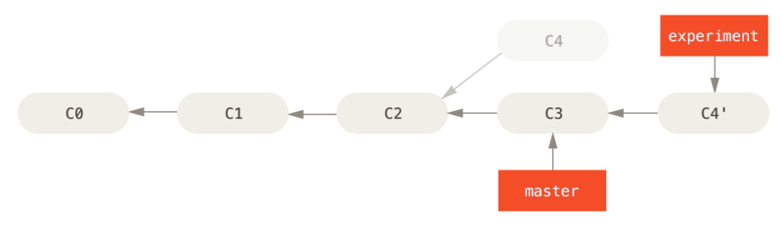
Git и GitHub
GitHub - rebase

Slide 77
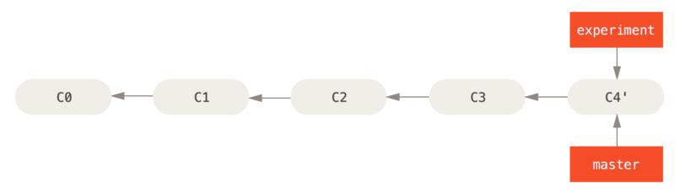
Git и GitHub
GitHub - rebase

Slide 78
Обобщение
Системи за управление на версиите
Разлики между централизирана и децентрализирана система за управление на версиите
Използване на Git и GitHub

